Slide 1
1. 위원회 지시사항을 팀별로 배분

Slide 2
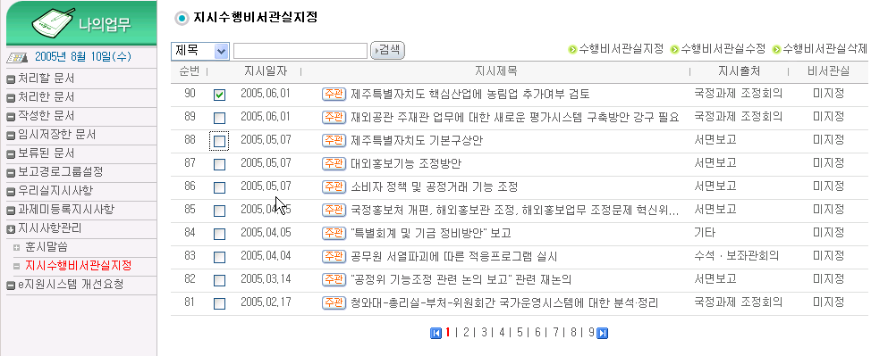
지시사항수행 비서관실 지정화면 선택
(위원회별 지시사항관리자) 나의업무-지시사항관리-지시수행비서관실지정으로 이동
팀으로 배분할 지시사항을 선택(다수개 선택 불가)후, ‘수행비서관실지정’ 선택
수행비서관실수정, 수행비서관실 삭제 기능은 사용하지 말 것

Slide 3
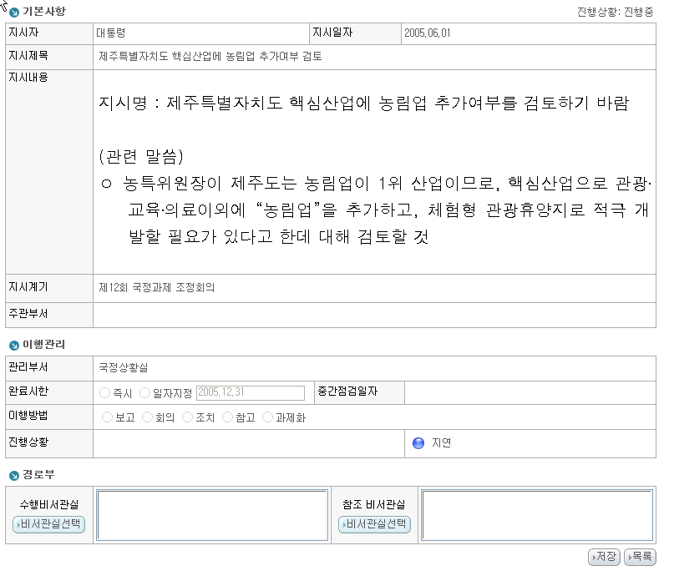
배분할 지시사항 선택 화면
지시사항 주관부서, 협조부서 선택(주관부서는 1개팀만 선택가능하며, 협조는 다수 선택 가능)
지시사항 참조부서 선택(참조부서는 다수선택 가능)

Slide 4
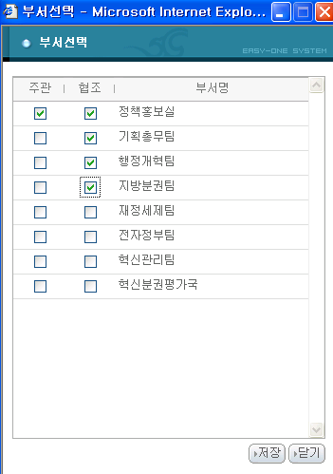
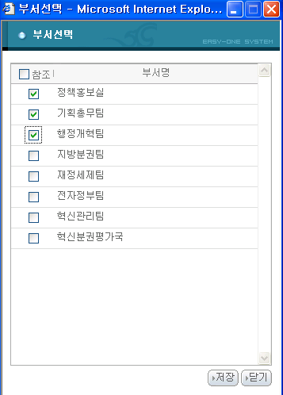
지시사항 관련부서 선택 화면
지시사항 주관, 협조, 참조부서 선택

Slide 5
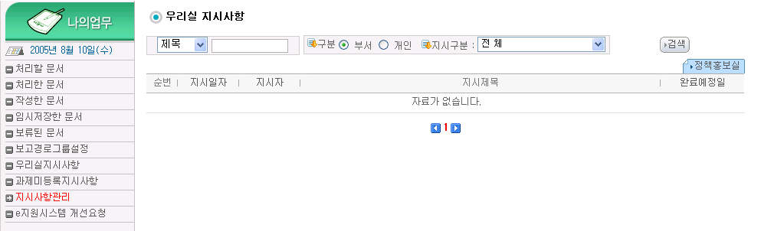
지시사항 배분 후 우리시지시사항으로 이동
지시가 배분되면 나의업무-지시사항관리-지시수행비서관실지정 목록에서 사라지고, 나의업무-우리실지시사항으로 이동

Slide 6
2. 팀별로 지시사항 실적 이관

Slide 7
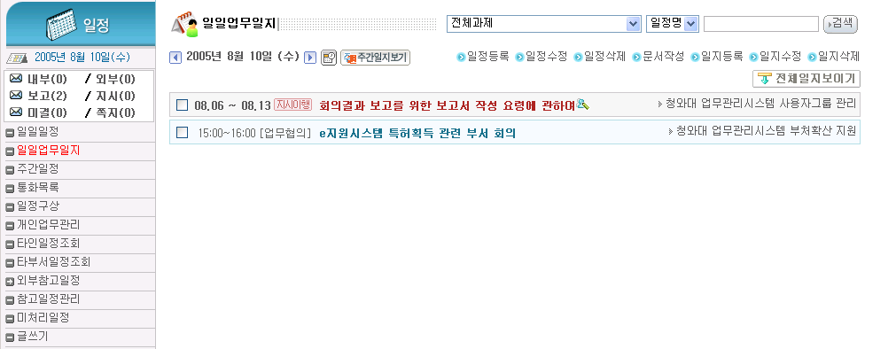
일일업무일지 화면
일정-일일업무일지화면에서 일지등록 선택
위원회 팀별로 모든팀원이 이관 가능하나, 국정과제시스템의 로긴할 수 있는 ID가 있어야 함

Slide 8
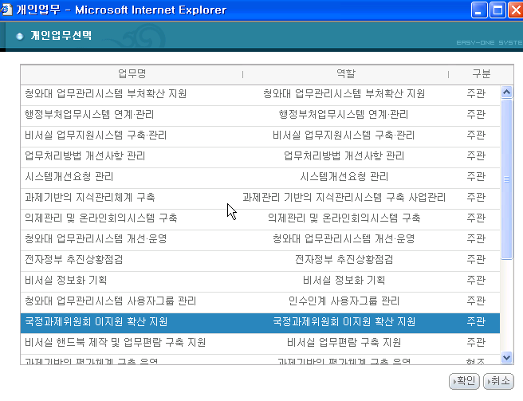
과제 선택 화면
지시실적이 들어갈 과제 선택
과제가 없을 경우, 팀 과제관리자에게 담당자로 추가를 요청한 후, 과제 선택 가능

Slide 9
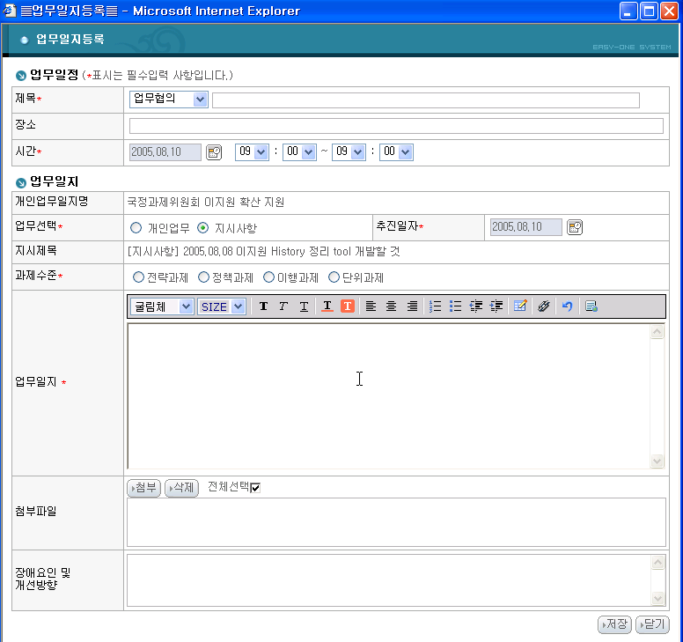
일지등록 화면
제목, 시간, 추진일자 등 필수입력사항을 입력
업무선택 구분은 반드시 ‘지시사항’ 선택
업무일지의 내용은 국정과제시스템에 등록된 지시사항 실적을 복사하여 붙이고, 첨부파일이 있을 경우 첨부 가능

Slide 10
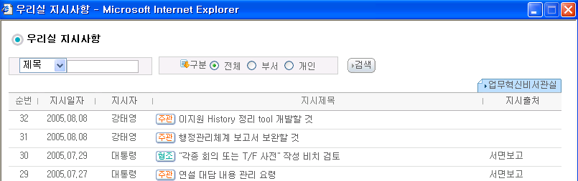
지시사항 목록 화면
일지등록화면의 업무구분을 지시사항으로 선택할 경우, 우리실로 내려진 지시사항 목록이 나옴

Slide 11
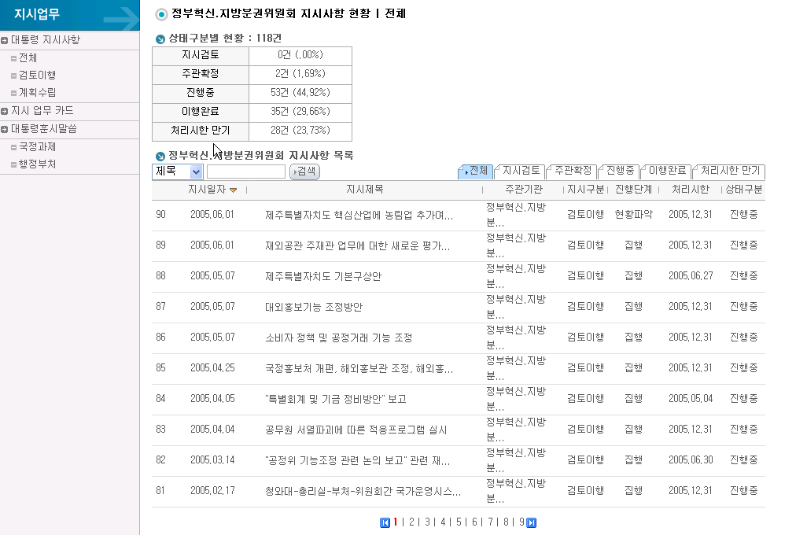
국정과제시스템 지시사항 목록 화면
국정과제시스템(10.20.1.101:8002)으로 로긴하면 해당 위원회의 지시사항 목록이 있음
이 중 해당팀에 관련된 지사사항을 선택

Slide 12
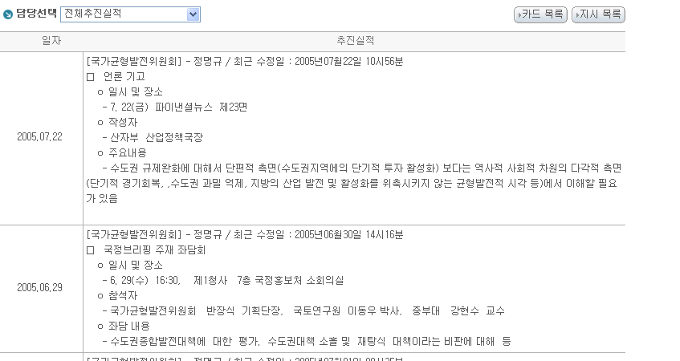
지시카드 화면
지시사할 실적을 복사하여 8쪽 일지등록화면의 업무내용에 복사

Slide 13
일일업무일지 화면
복사 완료 후 저장하면, 하나의 실적 이관이 종료
위와 같은 방법으로 모든 실적을 이관
이관된 결과는 나의업무-우리실지시사항에서 지시를 선택하면, 하단에 실적에서 확인할 수 있음

